Slide 1
ANÁLISIS DE VELOCIDAD

Slide 2




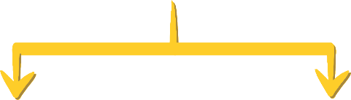

ANÁLISIS DE VELOCIDAD
INTRODUCCIÓN
YA CONOCIDA
POSICIÓN
ENERGÍA CINÉTICA ALMACENADA
ANÁLISIS CINEMÁTICO
INGENIERIA Mecánica / ANÁLISIS DE POSICIÓN
Prof. a Cargo: Ing. Hugo Daniel Galdeano – PROF. ADJUNTO: Ing. Manuel Galdeano Ruiz
Método Gráfico
VELOCIDAD
Centro Instantáneo de Velocidad
ACELERACIÓN
Método Analítico / Ecuación de Lazo Vectorial
FUERZAS DINÁMICAS

Slide 3

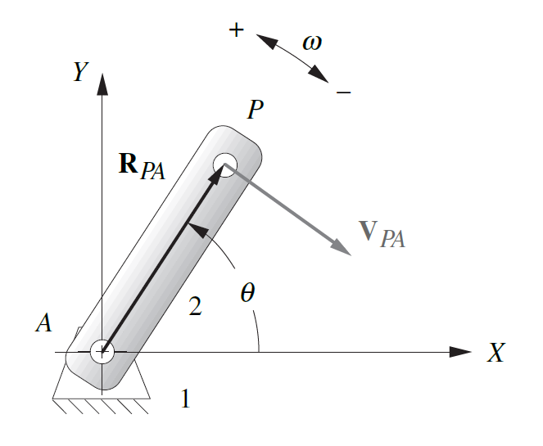


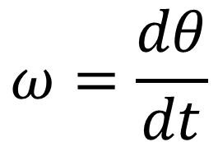


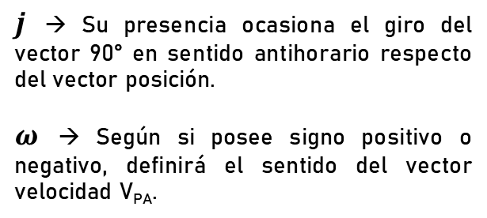
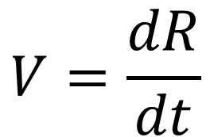
ANÁLISIS DE VELOCIDAD
DETERMINACIÓN DE VELOCIDAD
La velocidad se define como la tasa de cambio de posición con respecto al tiempo.
La posición (R) es una cantidad vectorial como lo es la velocidad. La velocidad puede ser angular o lineal. La velocidad angular será denotada como ω y la velocidad lineal como v.
$$ω=\frac{dθ}{dt}$$
$$V=\frac{dR}{dt}$$
$j$ → Su presencia ocasiona el giro del vector 90° en sentido antihorario respecto del vector posición.
$ω$ → Según si posee signo positivo o negativo, definirá el sentido del vector velocidad V_{PA}.
Analizamos la rotación pura de un eslabón representado por un vector R_{PA} cuyo punto de aplicación coincide con el origen del sistema XY, y tiene una velocidad angular ω.
Si expresamos el vector posición R_{PA} según la notación polar compleja, tenemos:
INGENIERIA Mecánica / ANÁLISIS DE POSICIÓN
Prof. a Cargo: Ing. Hugo Daniel Galdeano – PROF. ADJUNTO: Ing. Manuel Galdeano Ruiz
$$R_{PA}=pe^{jθ}$$
p → longitud o magnitud del vector
$$V_{PA}=\frac{dR_{PA}}{dt}=pje^{jθ}\frac{dθ}{dt}=pωje^{jθ}$$
Esto verifica que la velocidad siempre tiene dirección perpendicular al radio de rotación, y es tangente a la trayectoria del movimiento.
$$V_{PA}=pωje^{jθ}=pωj\left(\cos{θ}+j\sin{θ}\right)=pω(−\sin{θ}+j\cos{θ})$$

Slide 4

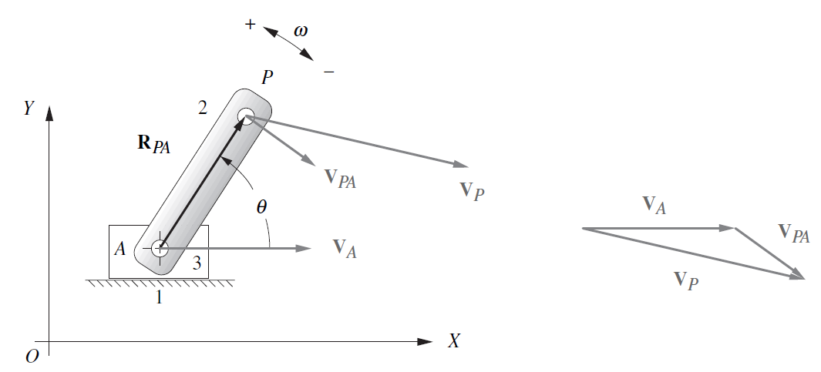
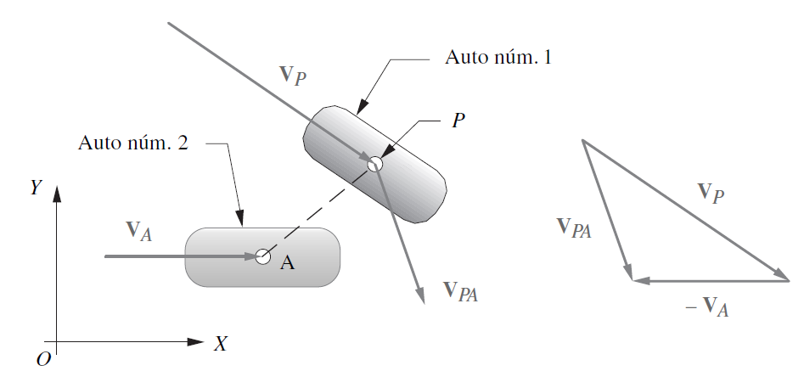


ANÁLISIS DE VELOCIDAD
DETERMINACIÓN DE VELOCIDAD
En el caso analizando anteriormente, donde el punto de aplicación del vector posición R_{PA} coincide con el origen del sistema absoluto o fijo, la velocidad V_{PA} será ABSOLUTA.
Puede suceder que este punto A se encuentre sobre un cuerpo que se mueve con una velocidad V_{A}, por lo tanto V_{PA} no será absoluta, sino que será considerada como una DIFERENCIA DE VELOCIDADES o velocidad RELATIVA. Esto estará en función de que los puntos considerados A y P pertenezcan al mismo cuerpo (CASO 1) o a cuerpos diferentes (CASO 2).
$$V_{PA}=V_{P}−V_{A}$$
$$V_{P}=V_{A}+V_{PA}$$
CASO 1
Dos puntos en el mismo cuerpo
CASO 2
Dos puntos en cuerpos independientes
INGENIERIA Mecánica / ANÁLISIS DE POSICIÓN
Prof. a Cargo: Ing. Hugo Daniel Galdeano – PROF. ADJUNTO: Ing. Manuel Galdeano Ruiz
DIFERENCIA DE VELOCIDADES
VELOCIDAD RELATIVA
Representación gráfica de la ecuación.
Representación gráfica de la ecuación.
V_{P} será ABSOLUTA y deberá determinarse a través de la ecuación de diferencia de velocidades.
V_{P} y V_{A} serán velocidades independientes de cada cuerpo y V_{PA} deberá determinarse a través de la misma ecuación de diferencia de velocidades.

Slide 5




ANÁLISIS DE VELOCIDAD
DETERMINACIÓN GRÁFICA DE VELOCIDAD
Para resolver gráficamente un problema de análisis de velocidades, necesitaremos dos ecuaciones:
$$\overline{V}=\overline{ω}×\overline{r}$$
$$\overline{V_{B}}=\overline{V_{A}}+\overline{V_{BA}}$$
$$V=ω.r$$
$$\overline{V_{B}}=\overline{V_{A}}+\overline{ω_{AB}}×\overline{r_{BA}}$$
Se usara la forma escalar de la ecuación para calcular el valor de la velocidad, siempre teniendo en cuenta que según la forma vectorial, los vectores intervinientes son PERPENDICULARES ENTRE SI, por lo tanto en el plano, la VELOCIDAD LINEAL y el RADIO son PERPENDICULARES.
RESOLUCIÓN GENERAL
INGENIERIA Mecánica / ANÁLISIS DE POSICIÓN
Prof. a Cargo: Ing. Hugo Daniel Galdeano – PROF. ADJUNTO: Ing. Manuel Galdeano Ruiz
1. Sintetizar el mecanismo: obtención de las longitudes de las barras.
2. Determinación de las posiciones de las distintas barras → θ₃ y θ₄ en función de θ₂.
3. Determinación de las velocidades angulares y lineales en función de ω₂.
4. Determinación de las aceleraciones angulares y lineales en función de α₂.
Consideraremos un eslabonamiento de cuatro barras, en una posición particular cualquiera. Las variables a obtener serán las velocidades angulares ω₃ y ω₄, y las velocidades lineales de los puntos A, B y C, es decir V_{A}, V_{B} y V_{C}.
Los datos conocidos serán las longitudes de los eslabones, sus posiciones angulares y la velocidad instantánea del eslabón impulsor.

Slide 6
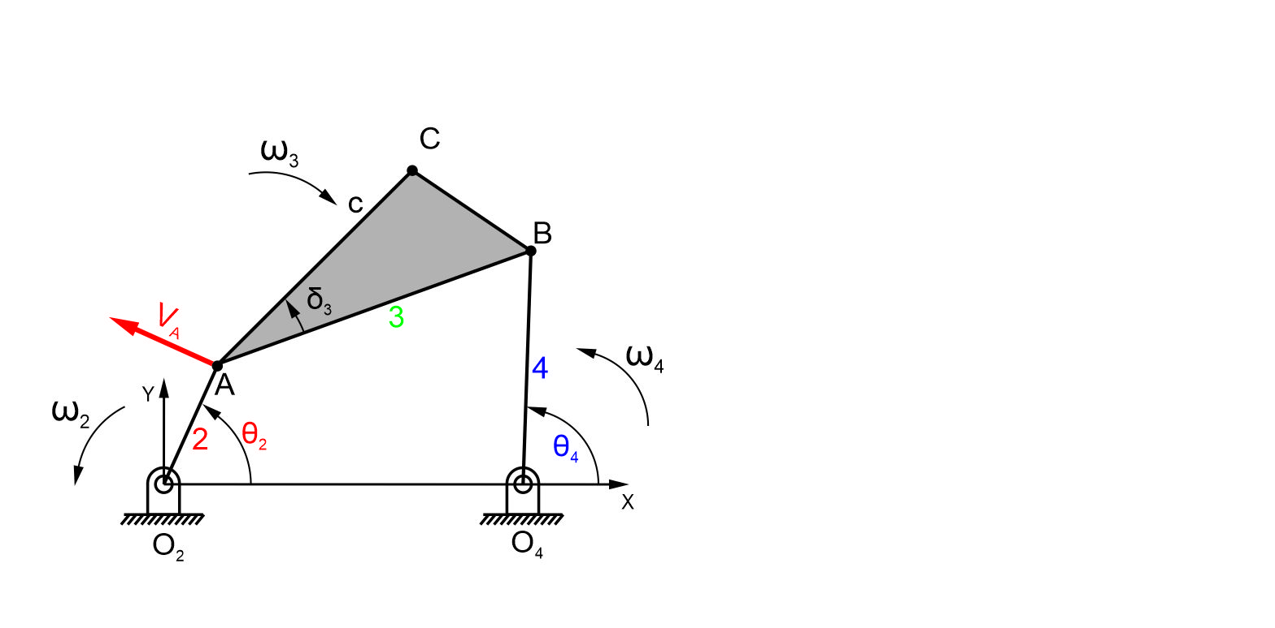
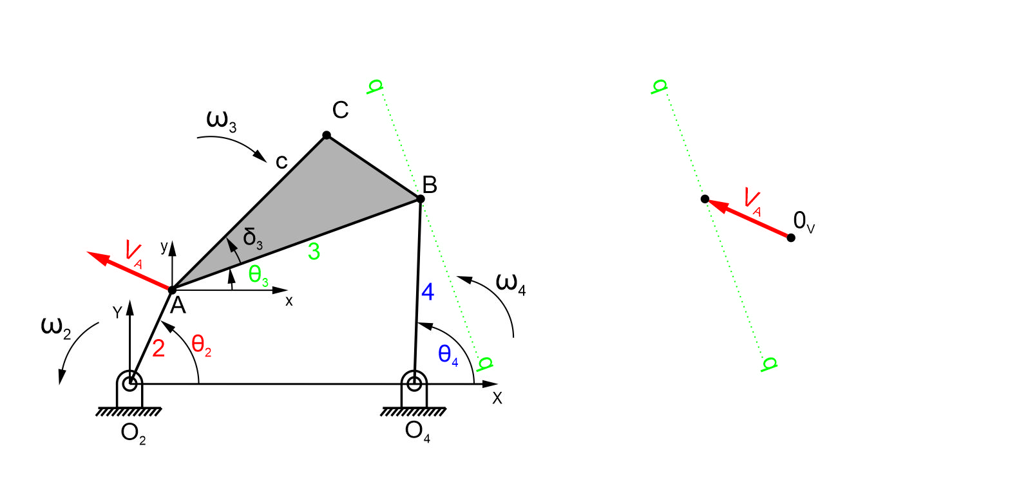
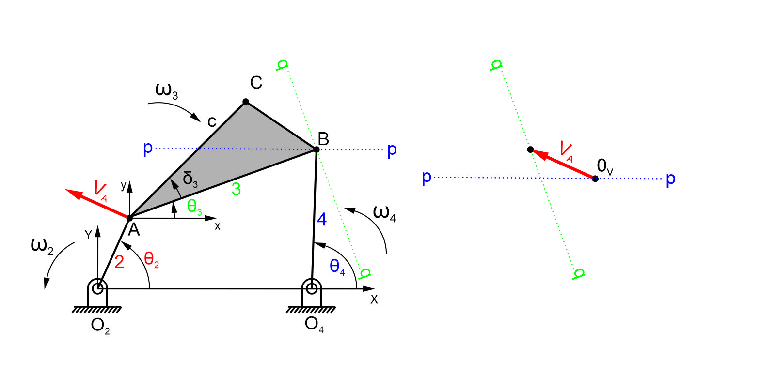
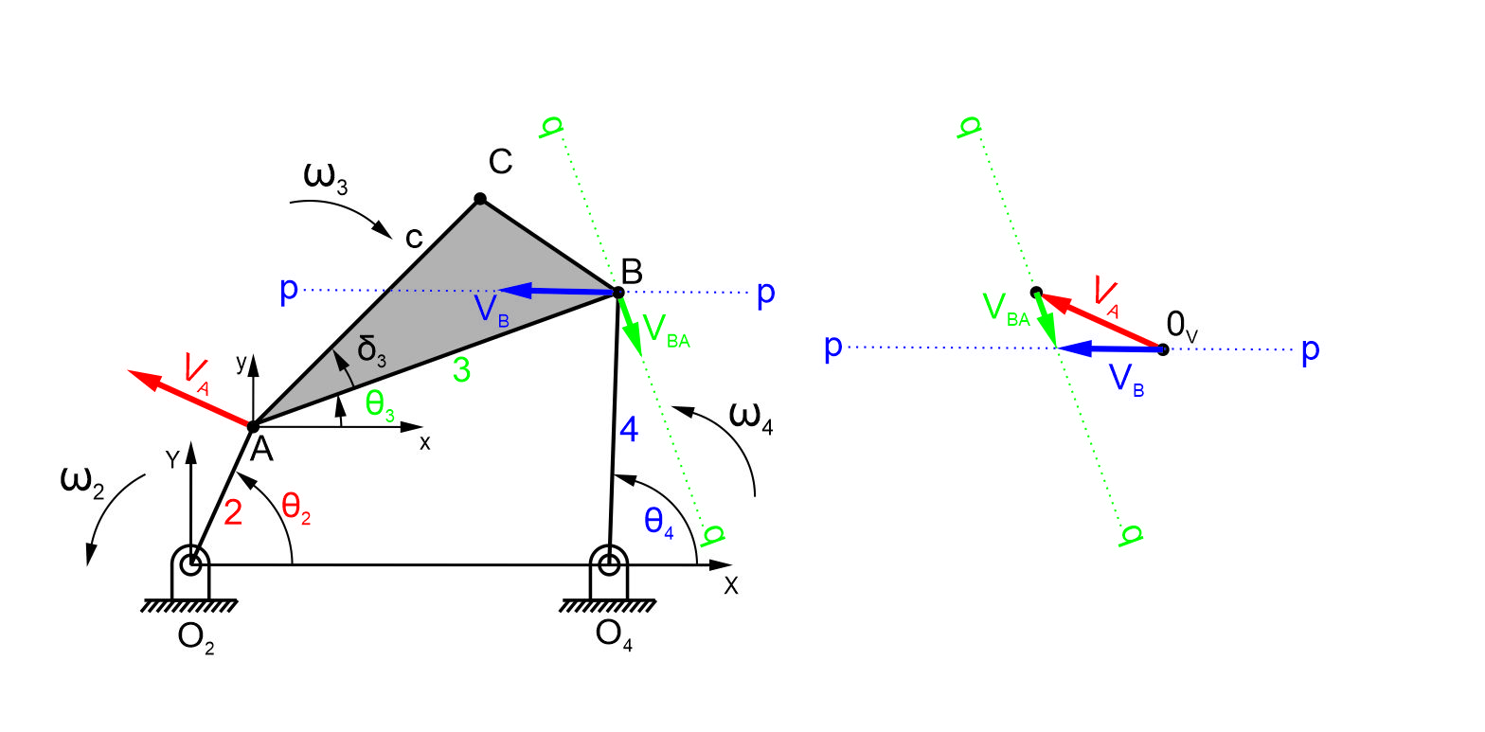
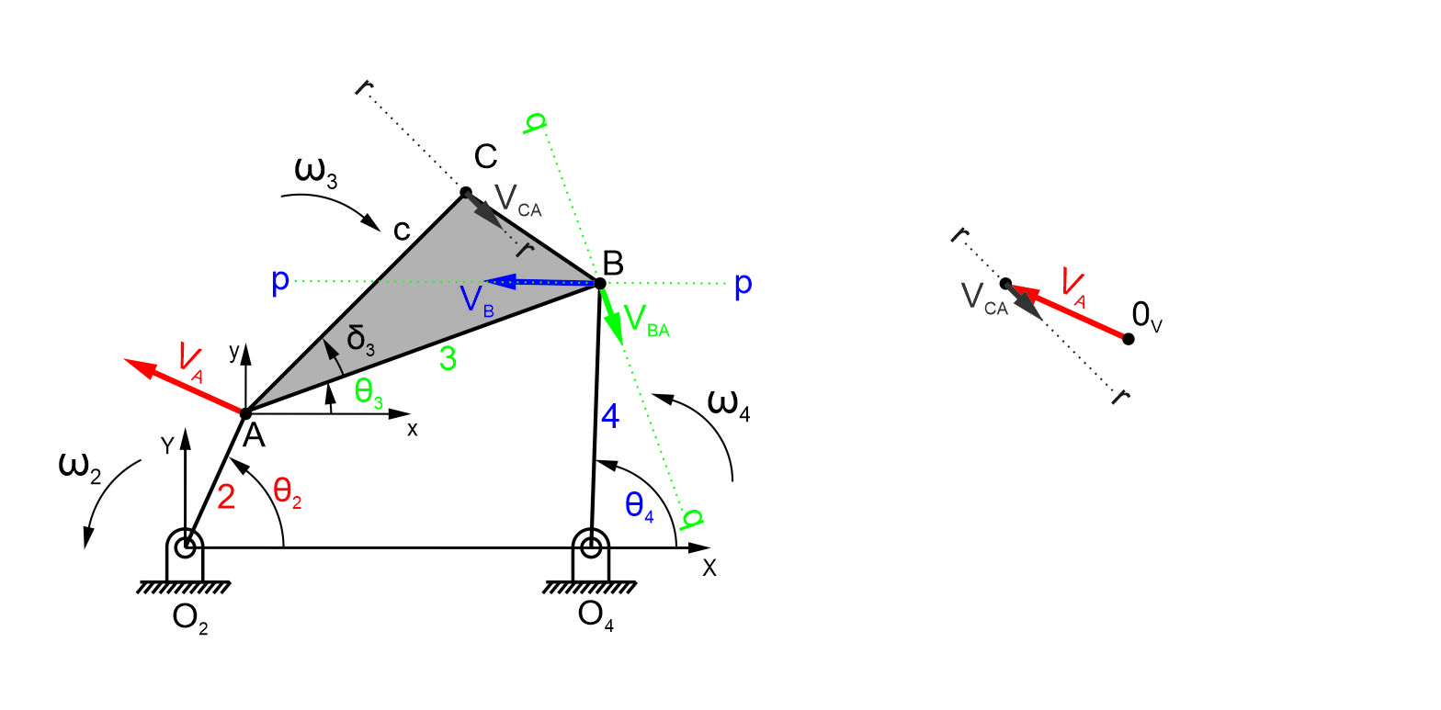
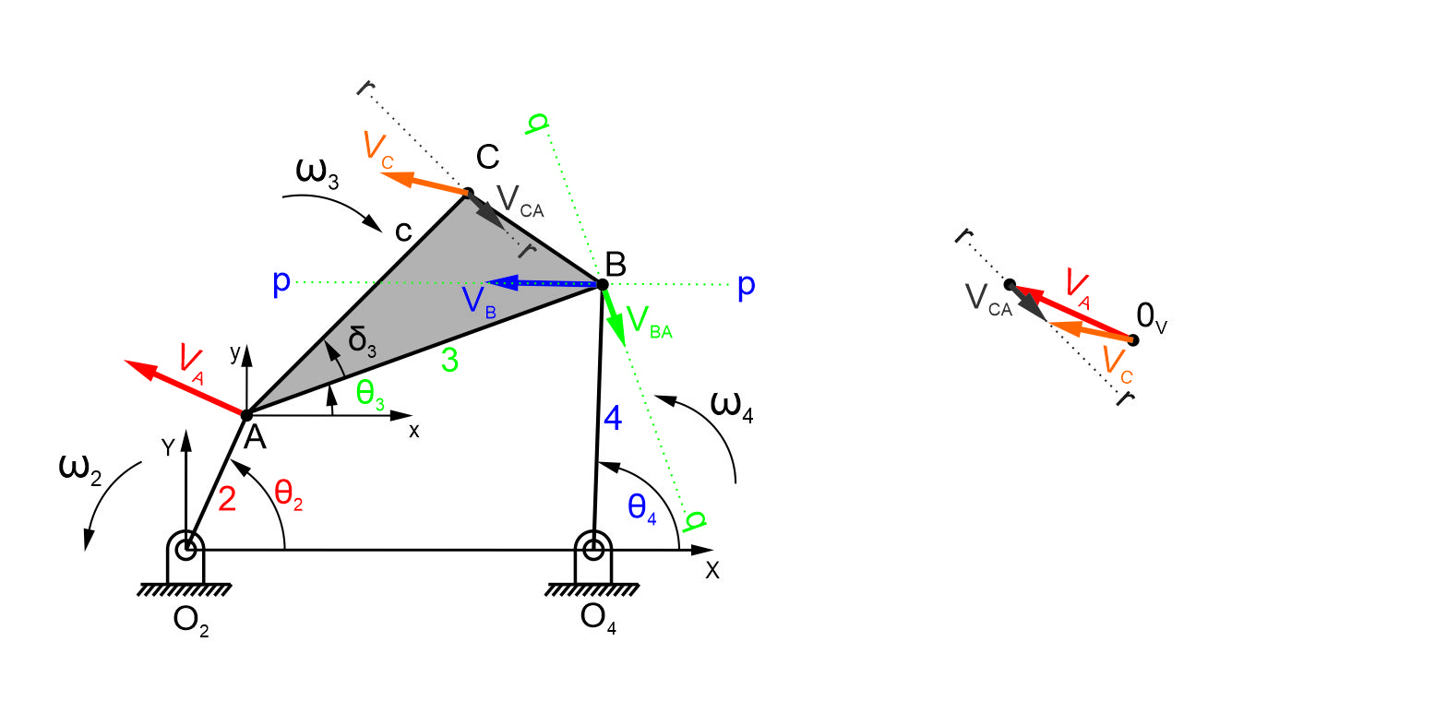


ANÁLISIS DE VELOCIDAD
DETERMINACIÓN GRÁFICA DE VELOCIDAD
4. El trazado de estas direcciones pp y qq por ambos extremos del vector V_{A} determinan el modulo y la dirección de los vectores desconocidos V_{BA} y V_{B}, de los cuales, una vez obtenidos sus módulos, se determinan los valores de las velocidades angulares a través de las ecuaciones $ω_{4}=\frac{v_{B}}{BO_{4}} y ω_{3}=\frac{v_{BA}}{BA}$
3. Debido a que se tienen mas incógnitas que ecuaciones, se deberá plantear otra ecuación de la velocidad de B vista desde otro punto con datos conocidos. Este punto es el pivote fijo O₄ de la barra O₄B al cual también pertenece el punto B. En esta ecuación, V_{O4} es cero, y de V_{BO4} se conoce solo su dirección pp la cual se traza en la grafica perpendicular a la barra O₄B.
1. Se comienza por el extremo del mecanismo del cual se tiene mas información. Se calcula la magnitud de la velocidad en el punto A a través de la ecuación de diferencia de velocidades. Se traza el vector V_{A} con su dirección y modulo en la figura, utilizando una escala adecuada, expreseada en , por ejemplo, 1cm → 0.5m/s.
6. Se obtiene por suma vectorial el modulo de V_{C}. Este modulo debera multiplicarse por la escala correspondiente para obtener el valor en las unidades especificadas (ejemplo m/s)
2. Encontrada la velocidad del punto A, se estudia el punto B, pues se encuentra en el mismo eslabón que A, aplicando la ecuación de diferencia de velocidades. Dicha ecuación soporta SOLO DOS INCOGNITAS. En este caso se conoce MODULO Y DIRECCION de V_{A} y DIRECCION de V_{BA} (pero no su modulo), además no se conoce ni modulo ni dirección de V_{B} (absoluta). Por lo tanto se tienen 3 incógnitas. Entonces se grafica la dirección qq del vector V_{BA} cuya dirección es perpendicular a la barra BA, pues la barra es rígida.
5. Finalmente se determina la velocidad del punto C, V_{C}, a través de la ecuación de diferencia de velocidades y tomando como base el punto A. De la ecuación $V_{C}=V_{A}+V_{CA}$ donde las 2 incógnitas (modulo y dirección) se pertenecen a la velocidad V_{C} las cuales se encuentran como suma vectorial.
$$\overline{V_{A}}=\overline{V_{O_{2}}}+\overline{V_{A{/O}_{2}}} →\overline{V_{A}}=\overline{V_{A/O_{2}}}=\overline{ω_{2}}×\overline{r_{A{/O}_{2}}}$$
$$\overline{V_{B}}=\overline{V_{O_{4}}}+\overline{V_{B{/O}_{4}}}$$
$$\overline{V_{B}}=\overline{V_{A}}+\overline{V_{BA}}$$
INGENIERIA Mecánica / ANÁLISIS DE POSICIÓN
Prof. a Cargo: Ing. Hugo Daniel Galdeano – PROF. ADJUNTO: Ing. Manuel Galdeano Ruiz

Slide 7
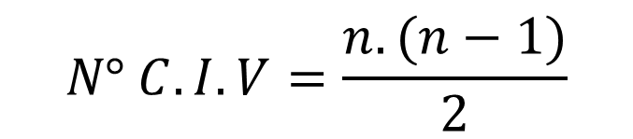
ANÁLISIS DE VELOCIDAD
CENTROS INSTANTÁNEOS DE VELOCIDAD
Un centro instantáneo de velocidad es un punto común a dos cuerpos en movimiento plano, el cual tiene la misma velocidad instantánea en cada cuerpo. Este concepto se aplica para la determinación de velocidades en mecanismos. La cantidad de centros instantáneos que posee un eslabonamiento surge de una ecuación estadística (combinación tomada de a pares), que para el caso de un eslabonamiento de 4 eslabones, tiene la forma siguiente:
Donde n = número de eslabones.
Entonces, un mecanismo de 4 eslabones posee 6 centros instantáneos, uno de 6 eslabones 15 centros instantáneos, etc.
Los CI donde uno de los eslabones es el BASTIDOR se denominan CENTROS INSTANTANEOS DE VELOCIDAD CERO o POLOS.
Los CI que pertenecen a dos cuerpos con movimiento se denominan CENTROS INSTANTANEOS DE VELOCIDAD.
$$N° C.I.V=\frac{n.(n−1)}{2}$$
INGENIERIA Mecánica / ANÁLISIS DE POSICIÓN
Prof. a Cargo: Ing. Hugo Daniel Galdeano – PROF. ADJUNTO: Ing. Manuel Galdeano Ruiz

Slide 8
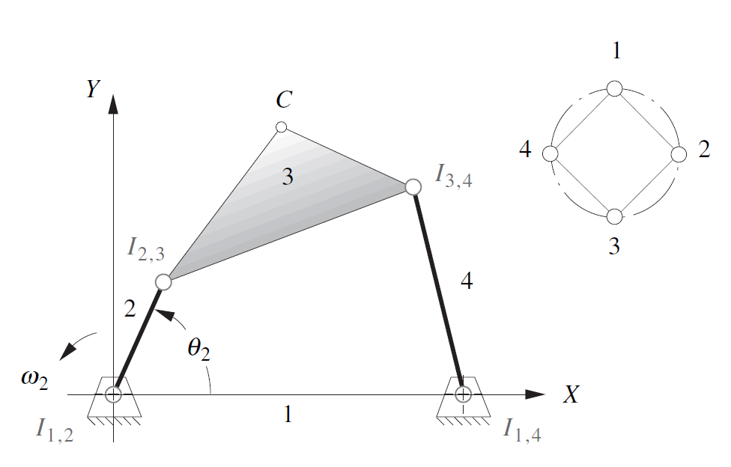
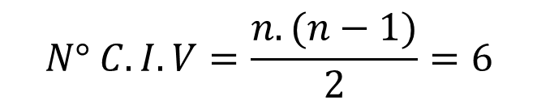
ANÁLISIS DE VELOCIDAD
CENTROS INSTANTÁNEOS DE VELOCIDAD
En el caso de un eslabonamiento de 4 eslabones:
$$N° C.I.V=\frac{n.(n−1)}{2}=6$$
Centros instantáneos de simple inspección:
CI₁₂ CI₂₃ CI₃₄ CI₄₁
Centros instantáneos virtuales:
CI₁₃ CI₂₄
INGENIERIA Mecánica / ANÁLISIS DE POSICIÓN
Prof. a Cargo: Ing. Hugo Daniel Galdeano – PROF. ADJUNTO: Ing. Manuel Galdeano Ruiz

Slide 9
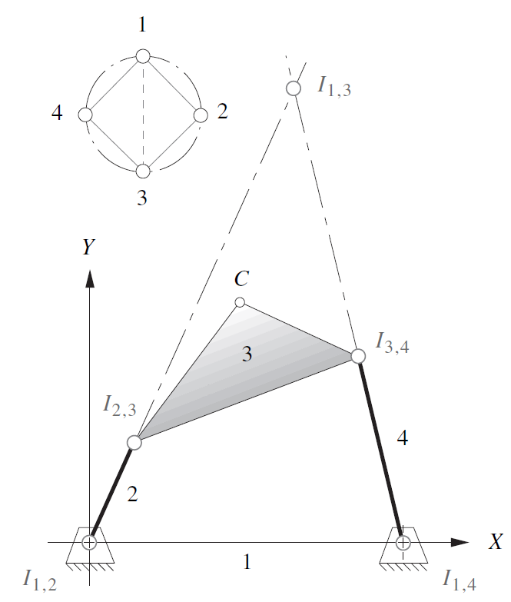
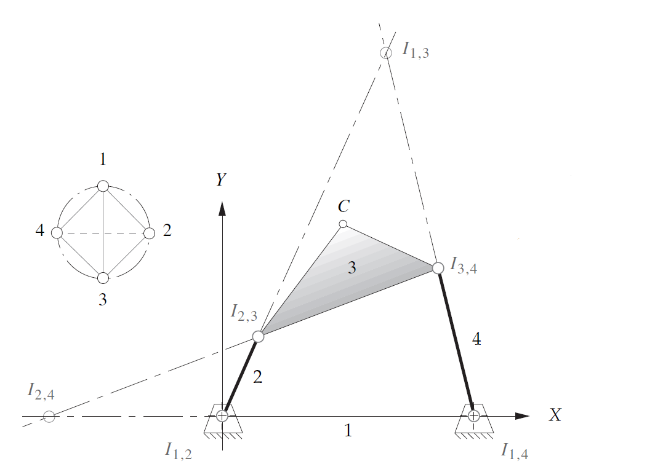
ANÁLISIS DE VELOCIDAD
CENTROS INSTANTÁNEOS DE VELOCIDAD
Determinación de CI Virtuales / Método Gráfico
Teorema de Aronhold Kennedy / Regla de Kennedy - Mecanismo Cuadrilátero Articulado
Esta regla establece que 3 cuerpos en movimiento plano tendrán exactamente 3 CI que se encontrarán sobre una misma línea recta.
INGENIERIA Mecánica / ANÁLISIS DE POSICIÓN
Prof. a Cargo: Ing. Hugo Daniel Galdeano – PROF. ADJUNTO: Ing. Manuel Galdeano Ruiz

Slide 10
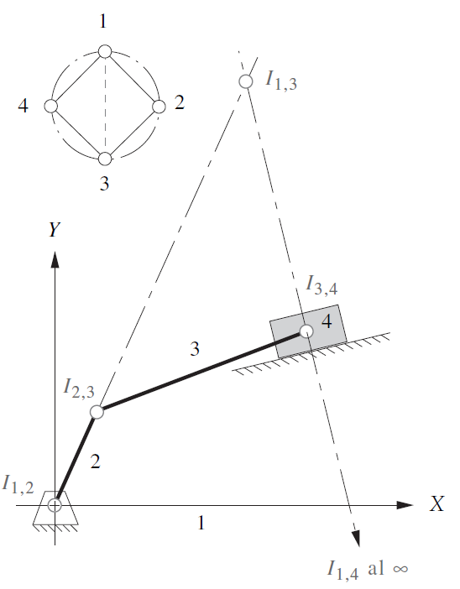
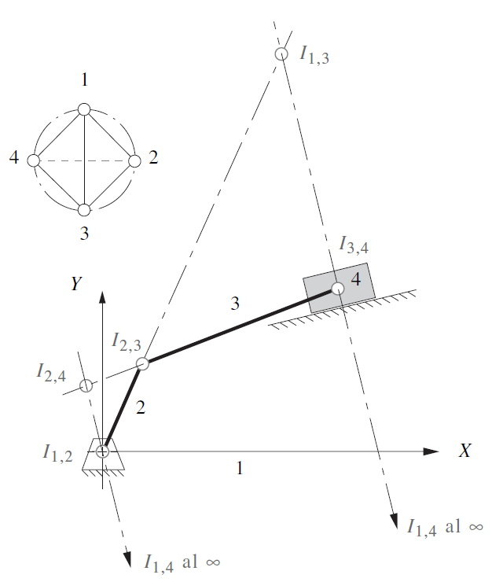
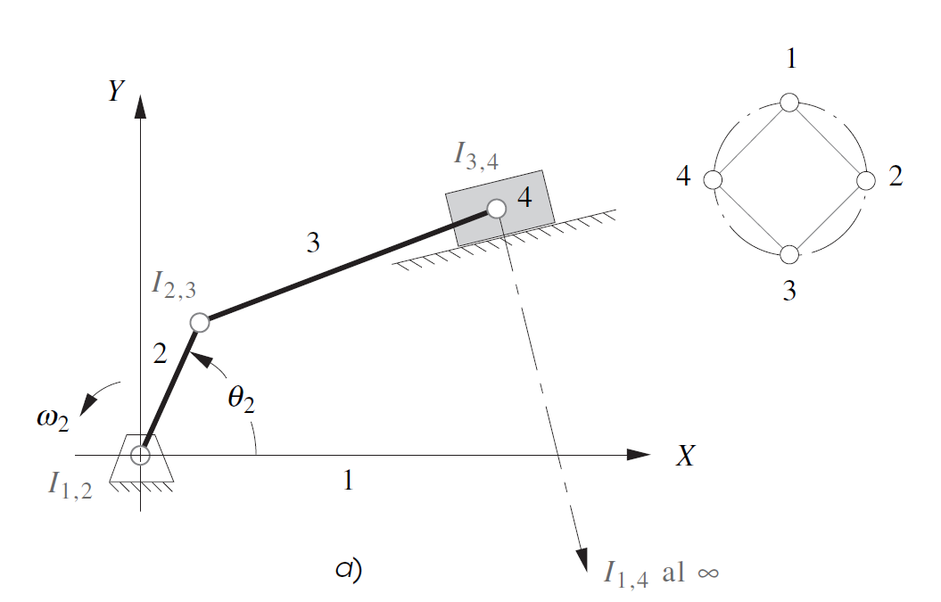
ANÁLISIS DE VELOCIDAD
CENTROS INSTANTÁNEOS DE VELOCIDAD
Determinación de CI Virtuales / Método Gráfico
Teorema de Aronhold Kennedy / Regla de Kennedy - Mecanismo Manivela Biela Corredera
INGENIERIA Mecánica / ANÁLISIS DE POSICIÓN
Prof. a Cargo: Ing. Hugo Daniel Galdeano – PROF. ADJUNTO: Ing. Manuel Galdeano Ruiz

Slide 11
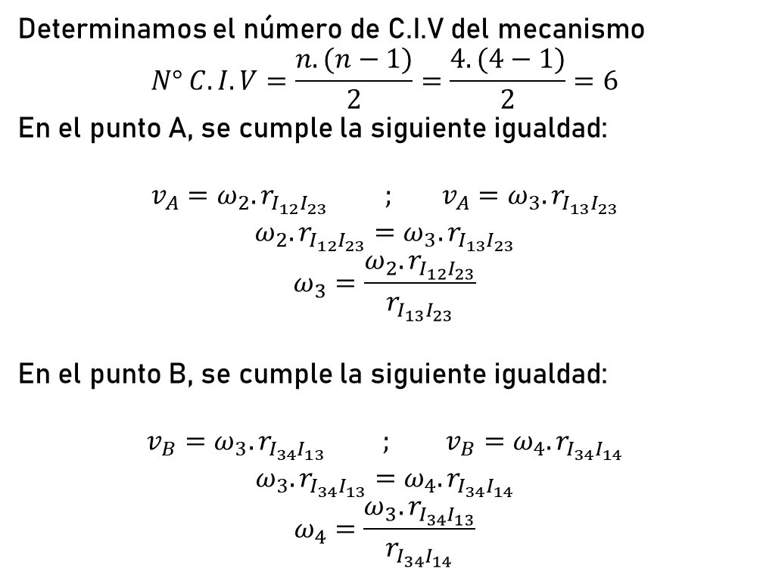
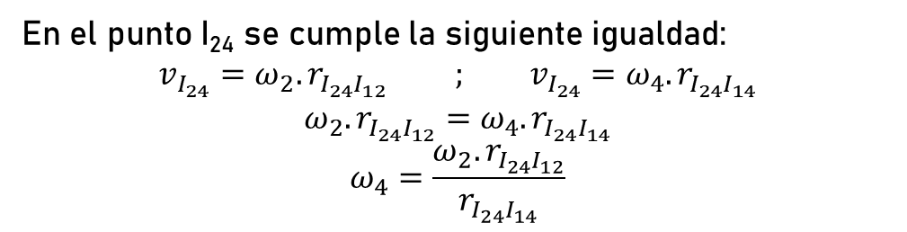
ANÁLISIS DE VELOCIDAD
CENTROS INSTANTÁNEOS DE VELOCIDAD
Aplicación del concepto de CI para la determinación de velocidades / Mecanismo Cuadrilátero Articulado
Determinamos el número de C.I.V del mecanismo
$$N° C.I.V=\frac{n.(n−1)}{2}=\frac{4.(4−1)}{2}=6$$
En el punto A, se cumple la siguiente igualdad:
$$v_{A}=ω_{2}. r_{I_{12}I_{23}} ; v_{A}=ω_{3}.r_{I_{13}I_{23}}$$
$$ω_{2}.r_{I_{12}I_{23}}=ω_{3}.r_{I_{13}I_{23}}$$
$$ω_{3}=\frac{ω_{2}.r_{I_{12}I_{23}}}{r_{I_{13}I_{23}}}$$
En el punto B, se cumple la siguiente igualdad:
$$v_{B}=ω_{3}.r_{I_{34}I_{13}} ; v_{B}=ω_{4}.r_{I_{34}I_{14}}$$
$$ω_{3}.r_{I_{34}I_{13}}=ω_{4}.r_{I_{34}I_{14}}$$
$$ω_{4}=\frac{ω_{3}.r_{I_{34}I_{13}}}{r_{I_{34}I_{14}}}$$
ESLABÓN 2
ESLABÓN 3
INGENIERIA Mecánica / ANÁLISIS DE POSICIÓN
Prof. a Cargo: Ing. Hugo Daniel Galdeano – PROF. ADJUNTO: Ing. Manuel Galdeano Ruiz
B
A
ESLABÓN 3
ESLABÓN 4
En el punto I₂₄ se cumple la siguiente igualdad:
$$v_{I_{24}}=ω_{2}.r_{I_{24}I_{12}} ; v_{I_{24}}=ω_{4}.r_{I_{24}I_{14}}$$
$$ω_{2}.r_{I_{24}I_{12}}=ω_{4}.r_{I_{24}I_{14}}$$
$$ω_{4}=\frac{ω_{2}.r_{I_{24}I_{12}}}{r_{I_{24}I_{14}}}$$
ESLABÓN 2
ESLABÓN 4
Relación de Transmisión

Slide 12
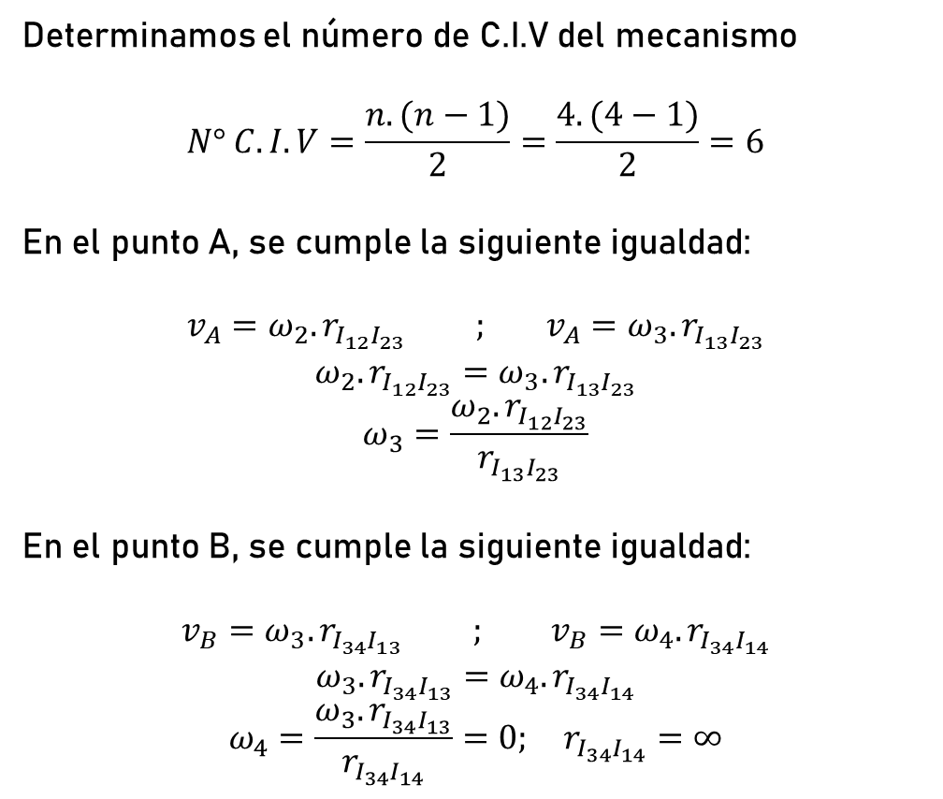
ANÁLISIS DE VELOCIDAD
CENTROS INSTANTÁNEOS DE VELOCIDAD
Aplicación del concepto de CI para la determinación de velocidades / Mecanismo Manivela Biela Corredera
Determinamos el número de C.I.V del mecanismo
$$N° C.I.V=\frac{n.(n−1)}{2}=\frac{4.(4−1)}{2}=6$$
En el punto A, se cumple la siguiente igualdad:
$$v_{A}=ω_{2}. r_{I_{12}I_{23}} ; v_{A}=ω_{3}.r_{I_{13}I_{23}}$$
$$ω_{2}.r_{I_{12}I_{23}}=ω_{3}.r_{I_{13}I_{23}}$$
$$ω_{3}=\frac{ω_{2}.r_{I_{12}I_{23}}}{r_{I_{13}I_{23}}}$$
En el punto B, se cumple la siguiente igualdad:
$$v_{B}=ω_{3}.r_{I_{34}I_{13}} ; v_{B}=ω_{4}.r_{I_{34}I_{14}}$$
$$ω_{3}.r_{I_{34}I_{13}}=ω_{4}.r_{I_{34}I_{14}}$$
$$ω_{4}=\frac{ω_{3}.r_{I_{34}I_{13}}}{r_{I_{34}I_{14}}}=0; r_{I_{34}I_{14}}=∞$$
ESLABÓN 2
ESLABÓN 3
INGENIERIA Mecánica / ANÁLISIS DE POSICIÓN
Prof. a Cargo: Ing. Hugo Daniel Galdeano – PROF. ADJUNTO: Ing. Manuel Galdeano Ruiz
B
A
ESLABÓN 3
ESLABÓN 4

Slide 13
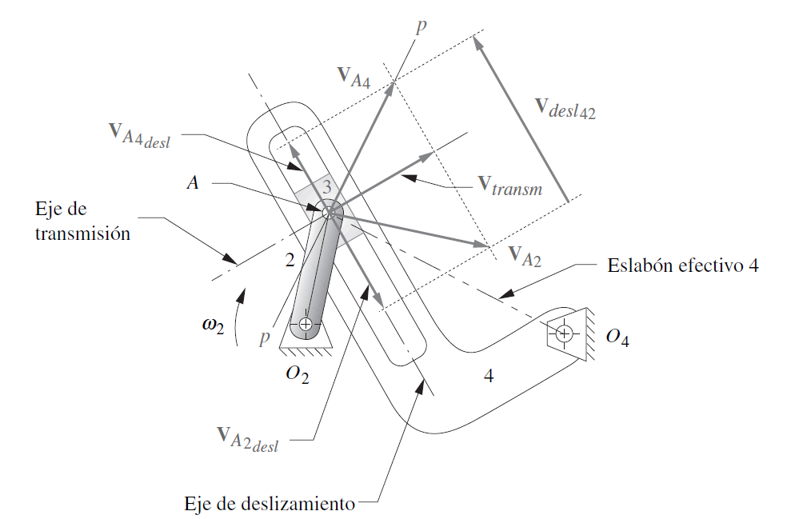

ANÁLISIS DE VELOCIDAD
VELOCIDAD DE DESLIZAMIENTO
Si se tiene una junta deslizante donde ninguno de los eslabones es bastidor (corredera flotante) la determinación de la velocidad se vuelve mas complicada.
Si se analiza la junta A de la figura, se puede decir que en dicha junta coexisten 3 puntos: un punto A como perteneciente al eslabón 2 (A₂), otro al eslabón 3 (A₃) y otro perteneciente al eslabón 4 (A₄), lo que significa que se esta frente a una situación de CASO 2. Por esta razón entre al menos dos de estos puntos existirá una VELOCIDAD RELATIVA.
INGENIERIA Mecánica / ANÁLISIS DE POSICIÓN
Prof. a Cargo: Ing. Hugo Daniel Galdeano – PROF. ADJUNTO: Ing. Manuel Galdeano Ruiz
Generalmente se podrá evaluar la velocidad en al menos uno de estos puntos, a través de los datos de entrada, los cuales serán los referidos al eslabón de entrada (θ₂ y ω₂).
VARIABLES A DETERMINAR
ω₄→ Velocidad Angular Eslabon 4
V_{desl4/2} → Velocidad de Deslizamiento

Slide 14
ANÁLISIS DE VELOCIDAD
VELOCIDAD DE DESLIZAMIENTO
EJE DE TRANSMISIÓN
. Recta con dirección normal al eje de deslizamiento, pasando por la junta A.
. Única dirección a través de la cual puede transmitirse movimiento o fuerza a través de la junta.
INGENIERIA Mecánica / ANÁLISIS DE POSICIÓN
Prof. a Cargo: Ing. Hugo Daniel Galdeano – PROF. ADJUNTO: Ing. Manuel Galdeano Ruiz
EJE DE DESLIZAMIENTO
. Recta con dirección tangente a la trayectoria de la corredera.
. A través de la misma ocurre el movimiento deslizante entre los eslabones 3 y 4.
AMBOS EJES CONFORMAN UN SISTEMA COORDENADO LOCAL TRASLATORIO Y ROTATORIO PARA EL ANÁLISIS DE LA JUNTA.

Slide 15
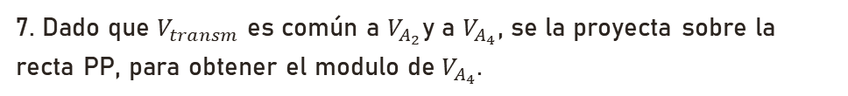
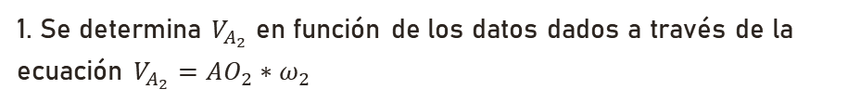
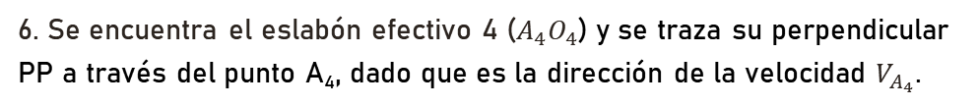

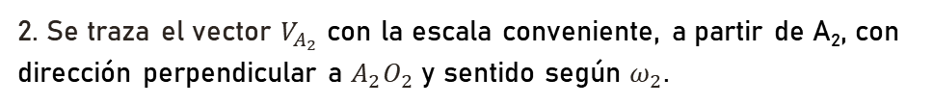
ANÁLISIS DE VELOCIDAD
VELOCIDAD DE DESLIZAMIENTO
ANÁLISIS GRÁFICO DE VELOCIDAD DE DESLIZAMIENTO
DADOS 𝛉₂, 𝛉₃, 𝛉₄, 𝛚₂ / OBTENER 𝛚₃, 𝛚₄, V_{desl42}
1. Se determina $V_{A_{2}}$ en función de los datos dados a través de la ecuación $V_{A_{2}}=AO_{2}∗ω_{2}$
2. Se traza el vector $V_{A_{2}}$ con la escala conveniente, a partir de A₂, con dirección perpendicular a $A_{2}O_{2}$ y sentido según $ω_{2}$.
3. Se trazan los ejes de transmisión y deslizamiento por el punto A₂.
INGENIERIA Mecánica / ANÁLISIS DE POSICIÓN
Prof. a Cargo: Ing. Hugo Daniel Galdeano – PROF. ADJUNTO: Ing. Manuel Galdeano Ruiz
4. Se proyecta $V_{A_{2}}$ sobre eje de deslizamiento, para obtener $V_{A_{2}desl}$.
5. Se proyecta $V_{A_{2}}$ sobre eje de transmisión, para obtener $V_{transm}$.
6. Se encuentra el eslabón efectivo 4 ($A_{4}O_{4}$) y se traza su perpendicular PP a través del punto A₄, dado que es la dirección de la velocidad $V_{A_{4}}$.
7. Dado que $V_{transm}$ es común a $V_{A_{2}}$y a $V_{A_{4}}$, se la proyecta sobre la recta PP, para obtener el modulo de $V_{A_{4}}$.
8. Se proyecta $V_{A_{4}}$ sobre el eje de deslizamiento, para obtener $V_{A_{4}desl}$.
9. Se obtiene $V_{42desl}=V_{A_{4}desl}−V_{A_{2}desl}$
10. Se obtiene $ω_{3}=ω_{4}=\frac{V_{A_{4}}}{A_{4}O_{4}}$

Slide 16
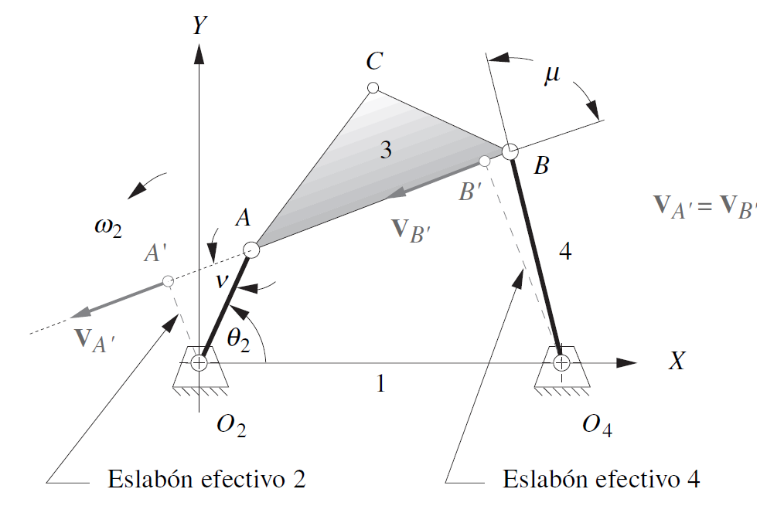
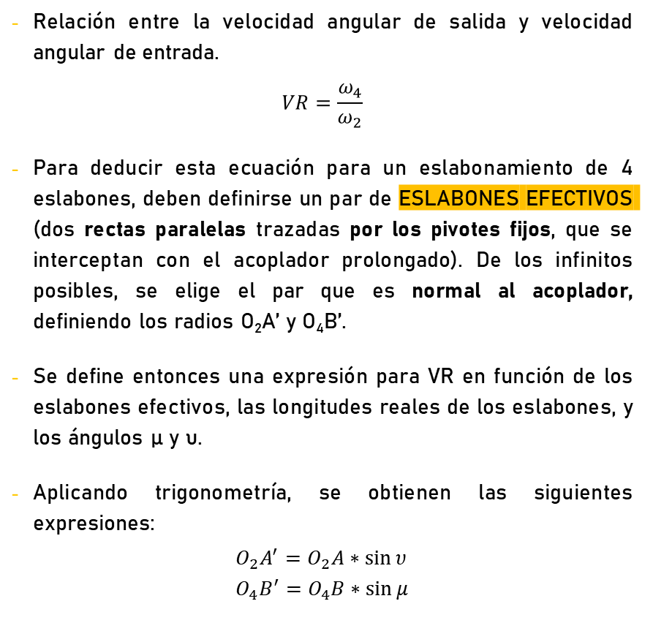
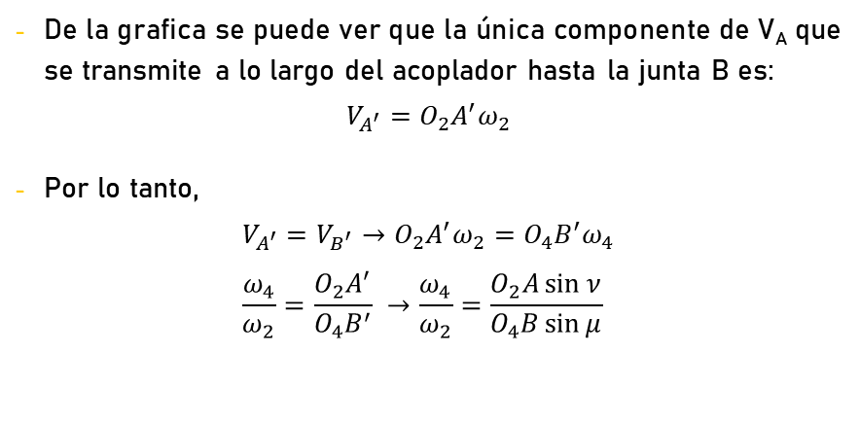
ANÁLISIS DE VELOCIDAD
RELACIÓN DE VELOCIDAD ANGULAR (VR)
Relación entre la velocidad angular de salida y velocidad angular de entrada.
$$VR=\frac{ω_{4}}{ω_{2}}$$
Para deducir esta ecuación para un eslabonamiento de 4 eslabones, deben definirse un par de ESLABONES EFECTIVOS (dos rectas paralelas trazadas por los pivotes fijos, que se interceptan con el acoplador prolongado). De los infinitos posibles, se elige el par que es normal al acoplador, definiendo los radios O₂A’ y O₄B’.
Se define entonces una expresión para VR en función de los eslabones efectivos, las longitudes reales de los eslabones, y los ángulos μ y υ.
Aplicando trigonometría, se obtienen las siguientes expresiones:
$$O_{2}A^{′}=O_{2}A∗\sin{υ} \\ O_{4}B^{′}=O_{4}B∗\sin{μ}$$
INGENIERIA Mecánica / ANÁLISIS DE POSICIÓN
Prof. a Cargo: Ing. Hugo Daniel Galdeano – PROF. ADJUNTO: Ing. Manuel Galdeano Ruiz
De la grafica se puede ver que la única componente de V_{A} que se transmite a lo largo del acoplador hasta la junta B es:
$$V_{A^{′}}=O_{2}A^{′}ω_{2}$$
Por lo tanto,
$$V_{A^{′}}=V_{B^{′}}→O_{2}A^{′}ω_{2}=O_{4}B^{′}ω_{4} \\ \frac{ω_{4}}{ω_{2}}=\frac{O_{2}A^{′}}{O_{4}B^{′}} →\frac{ω_{4}}{ω_{2}}=\frac{O_{2}A\sin{ν}}{O_{4}B\sin{μ}}$$

Slide 17


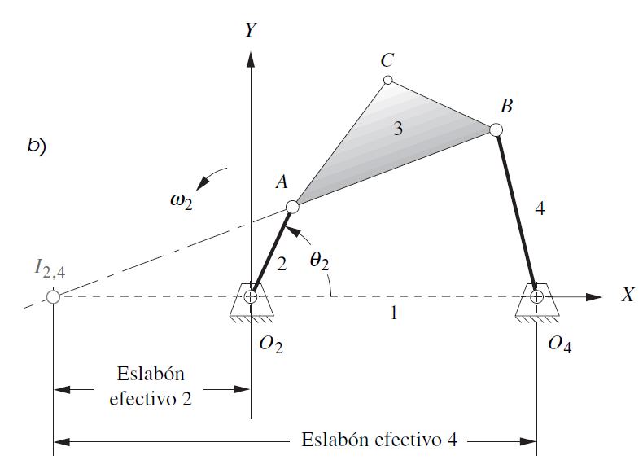


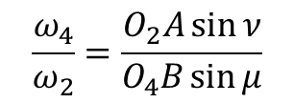
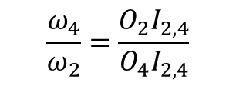
ANÁLISIS DE VELOCIDAD
RELACIÓN DE VELOCIDAD ANGULAR (VR)
Si se analiza la ecuación de relación de velocidad angular, se puede deducir lo siguiente.
$$Si ν=0→\sin{ν}=0 →ω_{4}=0$$
Eslabones 2 y 3 COLINEALES EXTENDIDOS
POSICIÓN LIMITE
$$\frac{ω_{4}}{ω_{2}}=\frac{O_{2}A\sin{ν}}{O_{4}B\sin{μ}}$$
Eslabones 2 y 3 COLINEALES TRASLAPADOS POSICIÓN LIMITE
$$Si μ=0→\sin{μ}=0 →ω_{4}=∞$$
Eslabones 3 y 4 COLINEALES EXTENDIDOS
POSICIÓN LIMITE
INGENIERIA Mecánica / ANÁLISIS DE POSICIÓN
Prof. a Cargo: Ing. Hugo Daniel Galdeano – PROF. ADJUNTO: Ing. Manuel Galdeano Ruiz
Si se trazan los eslabones efectivos de tal manera que sean colineales, ambos interceptan al acoplador prolongado en un punto, que es el Centro Instantáneo I_{2,4}, por lo tanto la ecuación de relación de velocidades tendrá la forma:
$$\frac{ω_{4}}{ω_{2}}=\frac{O_{2}I_{2,4}}{O_{4}I_{2,4}}$$

Slide 18

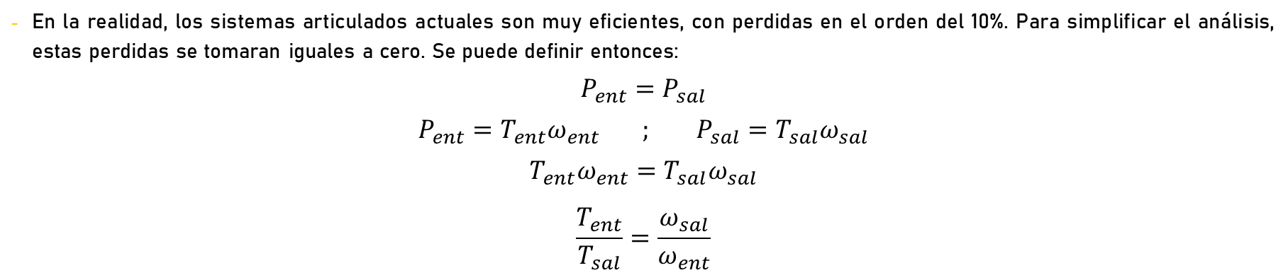
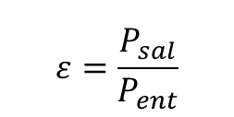

ANÁLISIS DE VELOCIDAD
VENTAJA MECÁNICA
En un sistema mecánico POTENCIA se define como el producto punto o escalar del vector de fuerza F y el vector de velocidad V.
$$P=FV=F_{x}V_{x}+F_{y}V_{y}$$
En el caso de un sistema rotatorio, la variable FUERZA se convierte en CUPLA (T), y la variable VELOCIDAD LINEAL se convierte en VELOCIDAD ANGULAR (ω) (en un sistema de dos dimensiones, ambas tienen la misma direccion z).
$$P=Tω$$
$$ε=\frac{P_{sal}}{P_{ent}}$$
P_{ent}
P_{sal}
$$P_{ent}=P_{sal}+perdidas$$
INGENIERIA Mecánica / ANÁLISIS DE POSICIÓN
Prof. a Cargo: Ing. Hugo Daniel Galdeano – PROF. ADJUNTO: Ing. Manuel Galdeano Ruiz
EFICIENCIA
Perdidas
En la realidad, los sistemas articulados actuales son muy eficientes, con perdidas en el orden del 10%. Para simplificar el análisis, estas perdidas se tomaran iguales a cero. Se puede definir entonces:
$$P_{ent}=P_{sal}$$
$$P_{ent}=T_{ent}ω_{ent} ; P_{sal}=T_{sal}ω_{sal}$$
$$T_{ent}ω_{ent}=T_{sal}ω_{sal}$$
$$\frac{T_{ent}}{T_{sal}}=\frac{ω_{sal}}{ω_{ent}}$$

Slide 19
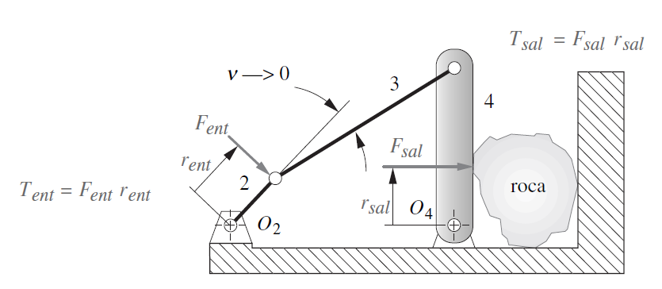

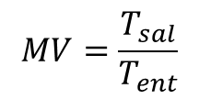

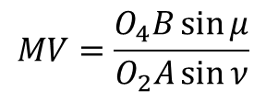
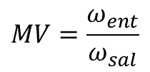
ANÁLISIS DE VELOCIDAD
VENTAJA MECÁNICA
Se define entonces VENTAJA MECANICA MV como la relación entre la Torque de Salida en relación a la Torque de Entrada.
$$MV=\frac{T_{sal}}{T_{ent}}$$
$$MV=\frac{ω_{ent}}{ω_{sal}}$$
$$MV=\frac{O_{4}B\sin{μ}}{O_{2}A\sin{ν}}$$
INGENIERIA Mecánica / ANÁLISIS DE POSICIÓN
Prof. a Cargo: Ing. Hugo Daniel Galdeano – PROF. ADJUNTO: Ing. Manuel Galdeano Ruiz
$$Si μ→0, T_{sal}→0$$
Para T_{ENT} distinto de cero
ANALISIS
$$Si ν→0, T_{sal}→∞$$
Para T_{ENT} moderado
Estos dos conceptos, RELACION DE VELOCIDAD ANGULAR y VENTAJA MECANICA, son parámetros que nos permiten juzgar la calidad del diseño propuesto como solución.

Slide 20
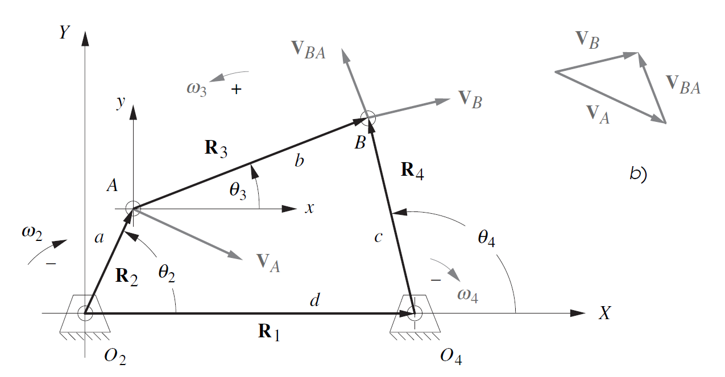
ANÁLISIS DE VELOCIDAD
DETERMINACIÓN ANALÍTICA
Se realizara el análisis de velocidades para un CUADRILATERO ARTICULADO considerando como variables conocidas las longitudes de los eslabones, las posiciones, y la velocidad angular del eslabón de entrada.
INGENIERIA Mecánica / ANÁLISIS DE POSICIÓN
Prof. a Cargo: Ing. Hugo Daniel Galdeano – PROF. ADJUNTO: Ing. Manuel Galdeano Ruiz

Slide 21
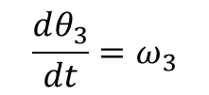

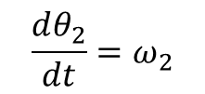

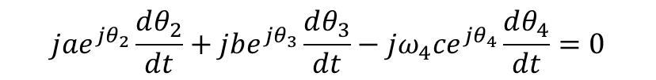

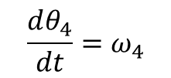
ANÁLISIS DE VELOCIDAD
DETERMINACIÓN ANALÍTICA
Para la configuración mostrada, la ecuación de lazo cerrado es la siguiente:
$$R_{2}+R_{3}−R_{4}−R_{1}=0$$
Se expresan los vectores con notación polar compleja, y se indican las longitudes con las letras a, b, c y d, dando forma a la ecuación de posicion.
$$ae^{jθ_{2}}+be^{jθ_{3}}−ce^{jθ_{4}}−de^{jθ_{1}}=0$$
Se deriva esta ecuación respecto al tiempo para obtener la velocidad.
INGENIERIA Mecánica / ANÁLISIS DE POSICIÓN
Prof. a Cargo: Ing. Hugo Daniel Galdeano – PROF. ADJUNTO: Ing. Manuel Galdeano Ruiz
$$jae^{jθ_{2}}\frac{dθ_{2}}{dt}+jbe^{jθ_{3}}\frac{dθ_{3}}{dt}−jω_{4}ce^{jθ_{4}}\frac{dθ_{4}}{dt}=0$$
$$\frac{dθ_{2}}{dt}=ω_{2}$$
$$\frac{dθ_{3}}{dt}=ω_{3}$$
$$\frac{dθ_{4}}{dt}=ω_{4}$$
$$jω_{2}ae^{jθ_{2}}+jω_{3}be^{jθ_{3}}−jω_{4}ce^{jθ_{4}}=0$$
Esta ultima ecuación representa la ecuación de diferencia de velocidades de la forma V_{A}+V_{BA}-V_{B}=0.
Cada uno de los componentes de la velocidad en la ecuación anterior pueden apreciarse en solución obtenida a través del trazado grafico.

Slide 22


ANÁLISIS DE VELOCIDAD
DETERMINACIÓN ANALÍTICA
Las variables desconocidas en estas ecuaciones son $ω_{3}$ y $ω_{4}$, siendo las variables conocidas las longitudes, ángulos y velocidad del eslabón de entrada.
Se deben encontrar entonces expresiones en las cuales se tenga a las variables desconocidas en función de las conocidas.
$$ω_{3}=g\left(a,b,c,d,θ_{2},θ_{3},θ_{4},ω_{2}\right)$$
$$ω_{4}=g\left(a,b,c,d,θ_{2},θ_{3},θ_{4},ω_{2}\right)$$
El procedimiento a seguir para encontrar estas ecuaciones es el mismo que para posición, por lo que se introduce la identidad de Euler en la ecuación de velocidad.
INGENIERIA Mecánica / ANÁLISIS DE POSICIÓN
Prof. a Cargo: Ing. Hugo Daniel Galdeano – PROF. ADJUNTO: Ing. Manuel Galdeano Ruiz
$$jω_{2}ae^{jθ_{2}}+jω_{3}be^{jθ_{3}}−jω_{4}ce^{jθ_{4}}=0$$
$$e^{jθ}=\cos{θ}+j\sin{θ}$$
$$jω_{2}a(\cos{θ_{2}}+j\sin{θ_{2}})+jω_{3}b(\cos{θ_{3}}+j\sin{θ_{3}})−jω_{4}c(\cos{θ_{4}}+j\sin{θ_{4}})=0$$
En cada termino de la velocidad se introduce el operador j dentro del paréntesis.
$$ω_{2}a\left(j\cos{θ_{2}}+j^{2}\sin{θ_{2}}\right)+ω_{3}b\left(j\cos{θ_{3}}+j^{2}\sin{θ_{3}}\right)−ω_{4}c\left(j\cos{θ_{4}}+j^{2}\sin{θ_{4}}\right)=0 ; si j^{2}=−1$$
$$ω_{2}a\left(−\sin{θ_{2}}+j\cos{θ_{2}}\right)+ω_{3}b\left(−\sin{θ_{3}}+j\cos{θ_{3}}\right)−ω_{4}c\left(−\sin{θ_{4}}+j\cos{θ_{4}}\right)=0$$

Slide 23
ANÁLISIS DE VELOCIDAD
DETERMINACIÓN ANALÍTICA
A continuación se separa parte imaginaria de parte real para generar un sistema de ecuaciones lineales que permitan resolver y encontrar los valores de ω₃ y ω₄.
PARTE REAL (X)
$$−aω_{2}\sin{θ_{2}}−bω_{3}\sin{θ_{3}}+cω_{4}\sin{θ_{4}}=0$$
PARTE IMAGINARIA (Y)
$$aω_{2}\cos{θ_{2}}+bω_{3}\cos{θ_{3}}−cω_{4}\cos{θ_{4}}=0$$
INGENIERIA Mecánica / ANÁLISIS DE POSICIÓN
Prof. a Cargo: Ing. Hugo Daniel Galdeano – PROF. ADJUNTO: Ing. Manuel Galdeano Ruiz

Slide 24
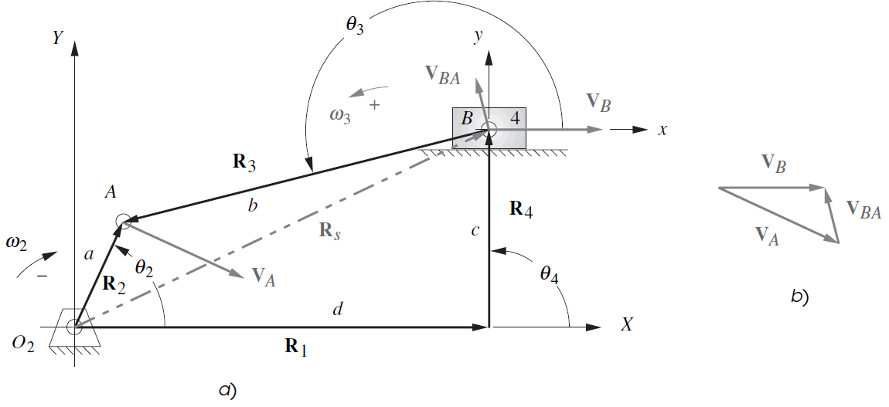



ANÁLISIS DE VELOCIDAD
DETERMINACIÓN ANALÍTICA
MANIVELA BIELA CORREDERA
Se realizara el análisis de velocidades considerando como variables conocidas las longitudes de los eslabones, las posiciones, y la velocidad angular del eslabón de entrada.
Al igual que para el caso de cuadrilátero articulado, se comienza planteando la ecuación de lazo cerrado.
INGENIERIA Mecánica / ANÁLISIS DE POSICIÓN
Prof. a Cargo: Ing. Hugo Daniel Galdeano – PROF. ADJUNTO: Ing. Manuel Galdeano Ruiz
$$R_{2}−R_{3}−R_{4}−R_{1}=0$$
POSICIÓN
$$ae^{jθ_{2}}−be^{jθ_{3}}−ce^{jθ_{4}}−de^{jθ_{1}}=0$$
VELOCIDAD
$$jω_{2}ae^{jθ_{2}}−jω_{3}be^{jθ_{3}}−\dot{d}=0 →$$
a, b, c, θ₁ y θ₄ son constantes, mientras que d varia con el tiempo, y su derivada representa la velocidad de la corredera.
$$V_{A}−V_{AB}−V_{B}=0→Debido a que V_{BA}=−V_{AB}→V_{B}=V_{A}+V_{BA}$$

Slide 25






ANÁLISIS DE VELOCIDAD
DETERMINACIÓN ANALÍTICA
Se introduce la identidad de Euler para así definir el sistema de ecuaciones y resolver el problema.
$$jω_{2}ae^{jθ_{2}}−jω_{3}be^{jθ_{3}}−\dot{d}=0$$
$$e^{jθ}=\cos{θ}+j\sin{θ}$$
$$jω_{2}a(\cos{θ_{2}}+j\sin{θ_{2}})−jω_{3}b(\cos{θ_{3}}+j\sin{θ_{3}})−\dot{d}=0$$
En cada termino de la velocidad se introduce el operador j dentro del paréntesis.
$$ω_{2}a\left(j\cos{θ_{2}}+j^{2}\sin{θ_{2}}\right)−ω_{3}b\left(j\cos{θ_{3}}+j^{2}\sin{θ_{3}}\right)−\dot{d}=0 ; si j^{2}=−1$$
INGENIERIA Mecánica / ANÁLISIS DE POSICIÓN
Prof. a Cargo: Ing. Hugo Daniel Galdeano – PROF. ADJUNTO: Ing. Manuel Galdeano Ruiz
$$ω_{2}a\left(−\sin{θ_{2}}+j\cos{θ_{2}}\right)−ω_{3}b\left(−\sin{θ_{3}}+j\cos{θ_{3}}\right)−\dot{d}=0$$
A continuación se separa parte imaginaria de parte real para generar un sistema de ecuaciones lineales que permitan resolver y encontrar los valores de ω₃ y ω₄.
PARTE REAL (X)
$$−aω_{2}\sin{θ_{2}}+bω_{3}\sin{θ_{3}}−\dot{d}=0$$
PARTE IMAGINARIA (Y)
$$aω_{2}\cos{θ_{2}}−bω_{3}\cos{θ_{3}}=0$$
$ω_{3}=\frac{aω_{2}\cos{θ_{2}}}{b\cos{θ_{3}}}$
$$\dot{d}=−aω_{2}\sin{θ_{2}}+bω_{3}\sin{θ_{3}}$$

Slide 26
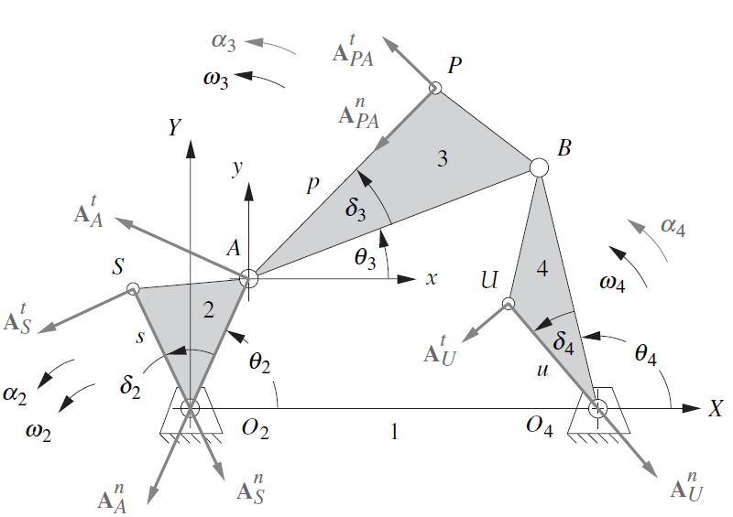
ANÁLISIS DE VELOCIDAD
DETERMINACIÓN ANALÍTICA
CUADRILATERO ARTICULADO
Obtenidas las velocidades angulares de todos los eslabones del mecanismo, puede calcularse la velocidad de un punto dentro del eslabón con una posición particular, por ejemplo, ser el centro de inercia del eslabón.
Se definen entonces 3 puntos S, P y U dentro de los eslabones, de los cuales desea conocerse la velocidad. La definición de la posición de estos puntos se realiza a través de un ángulo conocido dentro del eslabón, δ definido respecto de la línea que representa al eslabón en cada caso.
Por ejemplo, para definir la posición del punto S en el eslabón 2, se utiliza el vector R_{SO2} que forma un ángulo δ₂ respecto del vector R_{AO2}.
INGENIERIA Mecánica / ANÁLISIS DE POSICIÓN
Prof. a Cargo: Ing. Hugo Daniel Galdeano – PROF. ADJUNTO: Ing. Manuel Galdeano Ruiz
POSICIÓN
$$R_{SO_{2}}=R_{S}=se^{j{(θ}_{2}+δ_{2})}=s[\cos\left(θ_{2}+δ_{2}\right)+j\sin\left(θ_{2}+δ_{2}\right)]$$
PUNTO
S
VELOCIDAD
$$V_{S}=jse^{j{(θ}_{2}+δ_{2})}ω_{2}=sω_{2}[−\sin\left(θ_{2}+δ_{2}\right)+j\cos\left(θ_{2}+δ_{2}\right)]$$

Slide 27
ANÁLISIS DE VELOCIDAD
DETERMINACIÓN ANALÍTICA
CUADRILATERO ARTICULADO
POSICIÓN
$$R_{UO_{4}}=R_{U}=ue^{j{(θ}_{4}+δ_{4})}=u[\cos\left(θ_{4}+δ_{4}\right)+j\sin\left(θ_{4}+δ_{4}\right)]$$
PUNTO
U
VELOCIDAD
$$V_{U}=jue^{j{(θ}_{4}+δ_{4})}ω_{4}=uω_{4}[−\sin\left(θ_{4}+δ_{4}\right)+j\cos\left(θ_{4}+δ_{4}\right)]$$
Para hallar la velocidad del punto P en el eslabón 3 se aplicara la ecuación de diferencia de velocidades, partiendo de la velocidad del punto A, V_{A} mas la velocidad del punto P respecto de A, V_{PA}.
La posición del punto P se define a través del vector R_{PA}, quien a su vez esta determinado por el ángulo interior δ₃ y del ángulo del eslabón 3 θ₃.
INGENIERIA Mecánica / ANÁLISIS DE POSICIÓN
Prof. a Cargo: Ing. Hugo Daniel Galdeano – PROF. ADJUNTO: Ing. Manuel Galdeano Ruiz
POSICIÓN
$$R_{PA}=pe^{j(θ_{3}+δ_{3})}=p\left[\cos\left(θ_{3}+δ_{3}\right)+j\sin\left(θ_{3}+δ_{3}\right)\right]→R_{P}=R_{A}+R_{PA}$$
PUNTO
P
VELOCIDAD
$$V_{PA}=jpe^{j(θ_{3}+δ_{3})}ω_{3}=pω_{3}\left[−\sin\left(θ_{3}+δ_{3}\right)+j\cos\left(θ_{3}+δ_{3}\right)\right]→V_{P}=V_{A}+V_{PA}$$

